Slide 1

第8章 物理层
机械工业出版社 ISBN 978-7-111-44520-3

Slide 2
本章学习内容及要求
熟悉
  物理层协议涉及的内容
掌握
  物理层协议的4个特性描述方法
  物理层协议的分析方法
了解
  宽带接入方式
  同步数字体系SDH的基本概念

Slide 3
8.1 物理层协议
8.1.1 物理层涉及的问题
8.1.2 物理层协议描述
8.1.3 物理层的物理连接

Slide 4
8.1 物理层协议涉及的问题
网络中的每个节点都要实现物理层协议
  例如，物理层协议处在资源子网的计算机设备和通信子网的边缘连接设备之间，目的是把计算机设备接入通信子网，提供在传输介质上传输的二进制位流，为数据链路层提供位流服务
计算机设备称为数据终端设备DTE，边缘连接设备称为数据电路端接设备DCE
物理层涉及的问题是怎样在网络中的信道上传输二进制数据位流
物理层的作用是屏蔽网络中各种网络设备和传输介质的差异，给上层数据链路层提供数据比特流服务

Slide 5
8.1.2 物理层协议描述
物理层协议的内容可以用物理层规程的4个特性描述
这4个特性是：
  机械特性
  电气特性
  功能特性
  规程特性

Slide 6
物理层的4个特性及内容
⑴ 机械特性
  涉及到网络中的网络设备与传输介质（媒体）之间接口所涉及到的连接器的外形和尺寸、接口引线数目、引线排列方式、固定和锁定装置
⑵ 电气特性
  涉及到接口引线上信号电平表示，什么电平代表1，什么电平代表0
⑶ 功能特性
  规定接口某一条引线上出现某一电平表示的含义
⑷ 规程特性
  规定接口上各种信号线以及各种电平出现的先后顺序，即哪根信号线先动作，哪根信号线后动作
物理层的4个特性可以涵盖网络协议的3个要素：语法；语义；同步的全部内容

Slide 7
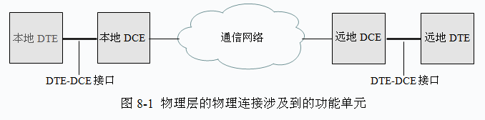
8.1.3 物理层的物理连接
计算机网络中两个端节点之间的数据通信，在资源子网和通信子网之间涉及到四个基本功能单元，各有一个数据终端设备DTE和数据电路端接设备DCE

Slide 8
8.2 物理层标准举例
8.2.1 EIA- RS-232标准概述
8.2.2 EIA- RS-232标准的4个特性描述
8.2.3 两台计算机直连

Slide 9
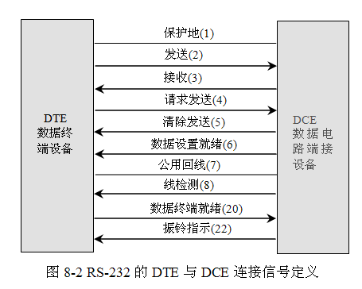
8.2.1 EIA- RS-232标准概述
EIA- RS232是美国电子工业协会EIA制订的物理层异步通信接口标准
    RS为推荐标准的英文缩写，232为编号，D为版本号

Slide 10
8.2.2 EIA- RS-232标准的4个特性描述
机械特性
  使用ISO 2110给出的连接器插头、插座标准
电器特性
  与ITU-T（原CCITT）的V.28建议书一致，采用非平衡的电气特性
功能特性
  RS232的功能特性与CCITT的V.24建议书一致
规程特性
  给出RS232各信号线和控制线的动作顺序
  规定了在DTC和DCE之间所发生事件的合法序列
  与CCITT的V.24建议书一致

Slide 11
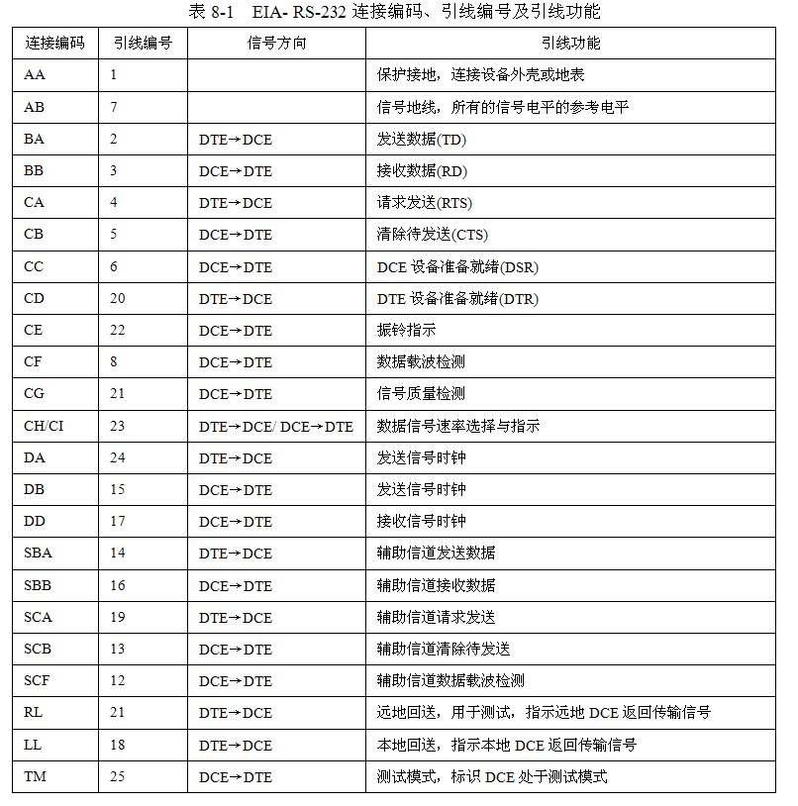
EIA- RS-232连接编码、引线编号及引线功能

Slide 12
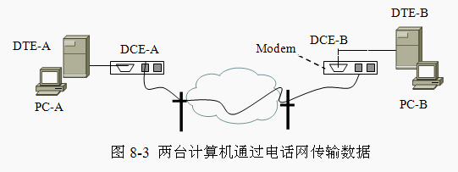
两台计算机通过电话网传输数据
两台计算机直连必须使用相同的端口，连接电缆应选用计算机专用电缆，采用交叉连接线，长度不要超过5m。两台计算机直接连接的方法有许多 。可以用RS232、网络适配卡等

Slide 13
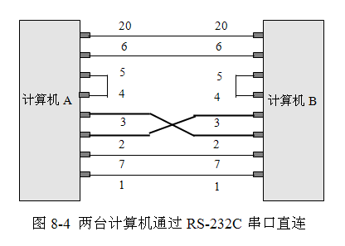
8.2.3 两台计算机直连
两台计算机直接连接的方法有许多，通过RS-232-C串行接口，通过并行(打印)接口、通过网卡接口
通过交叉线连接

Slide 14
8.3 宽带接入技术
8.3.1 xDSL技术
8.3.2 光纤同轴混合技术
8.3.3 光纤接入技术
8.3.4 以太网接入技术
8.3.5 无线接入技术

Slide 15
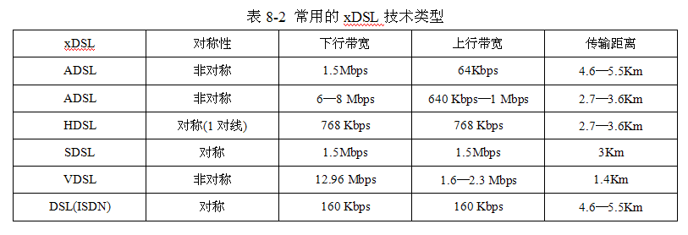
8.3.1 xDSL技术
xDSL技术是最常用的技术
  xDSL技术是用数字技术对现有的模拟电话用户线进行改造，利用用户线通过的频率可以达到数MHz的特性
  使之访问网络的传输速率为Mbps数量级

Slide 16
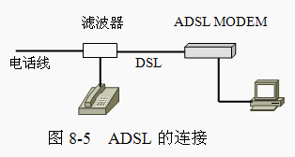
ADSL的连接
ADSL是非对称式数字用户线路的缩写，ADSL采用先进的数字信号处理技术。非对称讲的是上行带宽与下行带宽数值不一致，考虑到用户上网时从网络中获取资源多于向网络中传输信息的实际情况，下行带宽大于上行带宽

Slide 17
8.3.2 光纤同轴混合技术
1988年提出光纤同轴混合HFC技术
  HFC是在有线电视网CATV技术基础上发展起来的宽带技术，可以传输有线电视、电话、数据和交互型业务
传统的CATV网络是采用树型拓扑，传输介质为外皮白色的同轴电缆，采用模拟信道和FDM，单向传输
  HFC技术对CATV网络进行了改造

Slide 18
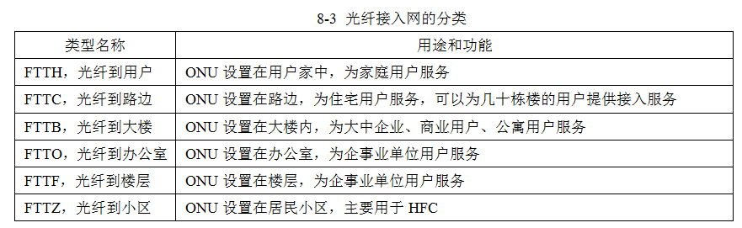
8.3.3 光纤接入技术
光纤接入是指网络用户与计算机网络之间采用光纤作为传输介质，可以实现高速双向宽带传输
光纤接入网可以分为无源光网络（Passive Optical Network，PON）和有源光网络（Active Optical Network，AON）
AON主要是指交换以太网

Slide 19
8.3.4 以太网接入技术
目前的Intranet多采用以太网技术，采用核心层、汇聚层和接入层组织结构，实现千兆、万兆和10万兆的数据传输率
Intranet多提供与Internet的连接，可以提供数兆带宽的接入流量
以太网接入是指网络用户可以利用已经建立好的校园或企业网络

Slide 20
8.3.5 无线接入技术
无线接入是指网络用户与无线网络接入Internet，是指接入过程中使用无线传输介质，在较大范围内（几十千米）向用户提供固定或者非固定的网络接入服务
无线接入技术按接入对象可分为移动无线接入和固定无线接入两类
移动无线接入网包括蜂窝移动电话网、无线寻呼网、无绳电话网、集群电话网、卫星全球移动通信网直至个人通信网等

Slide 21
8.4 同步数字体系（SDH）
8.4.1 同步数字体系的基本概念
8.4.2 同步数字体系的速率体系
8.4.3 SONET的体系结构

Slide 22
8.4.1 同步数字体系的基本概念
同步数字体系SDH的基本概念
  同步光纤网络SONET是由美国贝尔通信研究所提出的
  目的是
    建立在光纤传输基础上的同步光网络
    制定光接口的标准和规范
    定义同步传输的线路速率的等级体系
    实现不同厂商产品的开放和互连，建立大型的光纤数据传输网络系统
  使得电信网络能够为用户提供更多、更新的服务
    SONET为光纤传输系统定义了同步传输的线路等级结构
    其传输速率以51.84Mbps为基础
  1988年ITU-T采纳SONET的设计理念，进行修订，使之也能够适用于微波和卫星传输，并给出新的名称同步数字体系SDH

Slide 23
SDH的要点
数字传输系统存在的问题
同步、准同步与异步
同步光纤网络(SONET)
同步数字体系SDH的技术特点

Slide 24
8.4.2 同步数字体系的速率体系
⑴ SDH对两大数字速率体系T1标准和E1标准进行统一，数字信号在传输过程中不再需要转换标准
⑵ SDH网络与光纤分布式数据接口FDDI、分布式队列双总线DQDB、ATM信元交换网络兼容
⑶ SDH采用同步复用方式，各种级别的码元流有规律的排列在帧结构的负荷内，净荷与网络是同步的，可以利用软件把高次信号一次直接分离出低速复用的支路信号，降低了复用设备的复杂性
⑷ SDH帧结构中的管理字节增强了网络管理功能，通过将网络管理功能分配到网络组成单元，实现了分布式网络管理
⑸实现了光接口的开放性，实现了光接口设备的互连

Slide 25
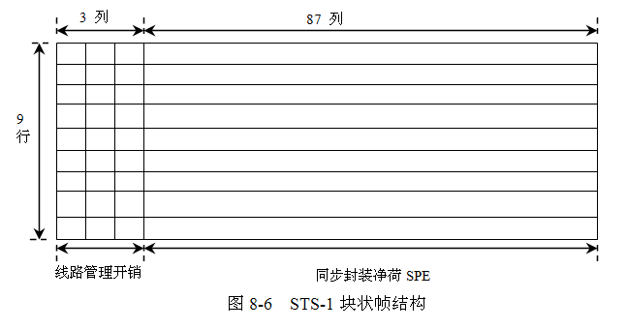
STS-1块状帧结构
ANSI T1.105是线路速率标准的等级结构。标准规定每秒种传输8000帧，这是为了与脉冲编码调制的采用速率保持一致，每个帧长度为810B(字节)
可以计算出的速率为51.840Mbps(8×8000×810)，作为SONET速率标准的基础

Slide 26
SONET的STS级、OC级与STM级的对应关系
SONET速率标准以STS-1速率为基础
SDH速率标准以STM-1速率为基础
更高级别的STM-N速率是将STM-1同步复用构成，N大于1，例如STM-4是由4个STM-1构成，速率为622.080Mbps，其他以此类推

Slide 27
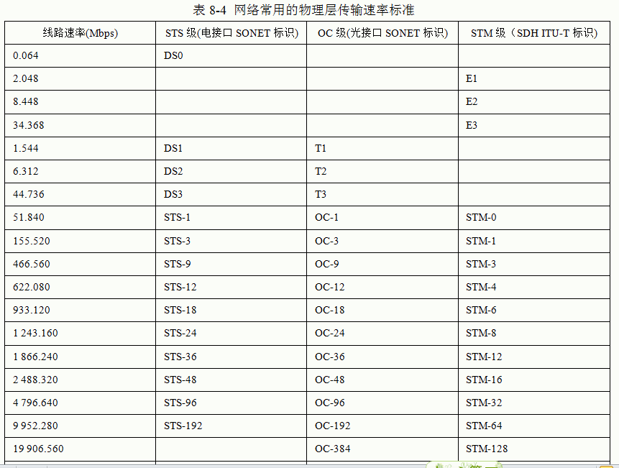

Slide 28
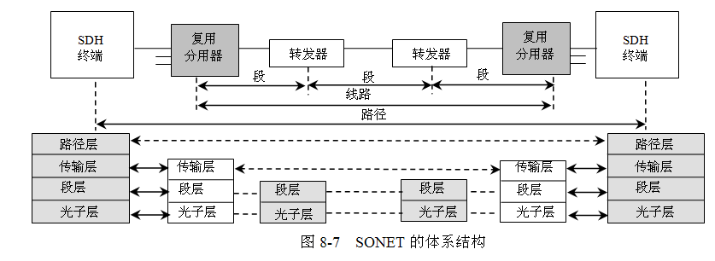
8.4.3 SONET的体系结构
SONET自身只对应于5层网络体系结构的物理层。SDH/SONET规定了波长为1310nm和1550nm的激光源和标准光信号，为数字信号的复用和操作过程定义了帧结构，在物理层为宽带接口使用了帧技术。SDH的帧结构是块结构，基本信号是STM-1，较高的等级的STM-N是用N个STM-1复用组成，SDH简化了复用技术

Slide 29
8.5 小结
物理层协议的目的是把计算机设备接入通信子网，提供在传输介质上传输的二进制位流，为数据链路层提供位流服务
物理层协议的内容可以用物理层规程的4个特性描述。这4个特性是：机械特性；电气特性；功能特性；规程特性
EIA- RS232是美国电子工业协会EIA制订的物理层异步通信接口标准，EIA- RS-232提供DTE和DCE之间接口标准，是物理层标准的一个例子
宽带接入技术讲的是数据传输率可以达到Mbps数量级的接入因特网的技术
同步光纤网络SONET是由美国贝尔通信研究所提出的，目的是建立在光纤传输基础上的同步光网络，制定光接口的标准和规范,定义同步传输的线路速率的等级体系，实现不同厂商产品的开放和互连，建立大型的光纤数据传输网络系统
1988年ITU-T采纳SONET的设计理念，进行修订，使之也能够适用于微波和卫星传输，并给出新的名称同步数字体系SDH

